Slide 1
Các phép toán và biểu thức
Khóa học Java Construct

Slide 2
Mục tiêu bài học
Hiểu biết về cấu tạo của biểu thức trong Java
Nhận biết được các kiểu toán tử và ý nghĩa của các toán tử trong biểu thức Java
Viết được chương trình sử dụng được thành thạo các kiểu toán tử của Java

Slide 3
Biểu thức Java

Slide 4
Giới thiệu về Biểu thức
Biểu thức (Expression) là một cấu trúc được tạo thành từ các ký tự, biến, lệnh gọi phương thức và toán tử theo cú pháp của Java. Mỗi biểu thức bao gồm ít nhất một toán tử và một toán hạng. Toán hạng có thể là lời gọi hàm.
Một số ví dụ cho các biểu thức trong Java:
int a = 10; //biểu thức gán giá trị
int result = a + 10 //biểu thức gán giá trị với toán tử số học
if (val1 != val2) //biểu thức luận lý với toán tử so sánh
b = a++ //biểu thức gán với toán tử tăng

Slide 5
Đánh giá một Biểu thức
Một biểu thức thường có nhiều hơn một toán tử. Ví dụ: hãy xem xét ví dụ sau đây: (20 * 5) + (10 / 2) – (3 * 10)
Đánh giá biểu thức trong Java dựa trên các khái niệm sau:
Các luật chuyển đổi/ép kiểu
Độ ưu tiên toán tử
Các luật kết hợp

Slide 6
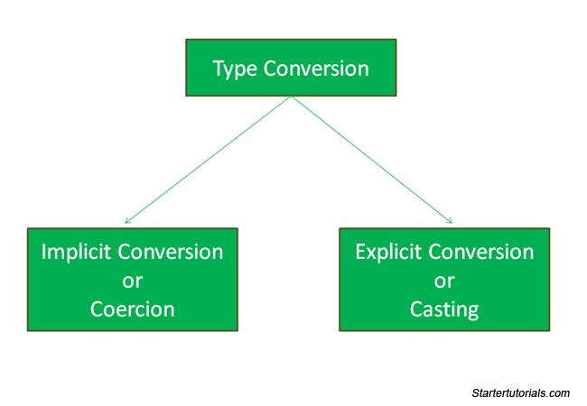
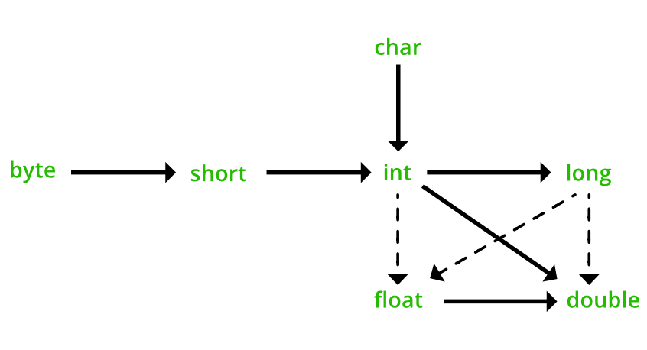
Các luật chuyển đổi/ép kiểu
Chuyển đổi kiểu có hai loại dựa trên cách thực hiện chuyển đổi:
Chuyển đổi hàm ẩn (còn được gọi là chuyển đổi tự động hoặc ngầm định)
Chuyển đổi tường minh (còn gọi là ép kiểu).

Slide 7
Các luật chuyển đổi/ép kiểu
Chuyển đổi ngầm định: Loại chuyển đổi này được Java thực hiện tự động vì lý do hiệu năng. Chuyển đổi ngầm không phải lúc nào cũng được thực hiện.
Có hai quy tắc phải được đáp ứng để chuyển đổi diễn ra:
Kiểu nguồn và đích phải tương thích với nhau.
Kích thước của kiểu đích phải lớn hơn kiểu nguồn.
Ví dụ: byte a = 1; int b = a;
Java sẽ tự động chuyển đổi một giá trị byte thành kiểu int trong biểu thức vì cả hai đều tương thích và kiểu int lớn hơn kiểu byte.
Kiểu chuyển đổi này được goi là widening conversion

Slide 8
Các luật chuyển đổi/ép kiểu
Chuyển đổi tường minh: Có thể có những trường hợp bạn muốn chuyển đổi một giá trị có kiểu kích thước nhỏ hơn kích thước kiểu đích. Trong những trường hợp như vậy, Java sẽ không giúp được gì cho bạn. Bạn phải thực hiện việc chuyển đổi theo cách thủ công.
Cú pháp chuyển đổi kiểu tường minh:
(destination-type) value
Ví dụ: int a = 10; byte b = (byte) a;
Byte và int là tương thích kiểu
Kích thước kiểu nguồn là int/32bit; kích thước kiểu đích là byte/8bit.
Kiểu chuyển đổi này được goi là narrowing conversion

Slide 9
Các luật chuyển đổi/ép kiểu
Qui tắc thăng cấp (type promotion) trong chuyển đổi kiểu biểu thức Java:
Tất cả các giá trị char, short và byte tự động được thăng cấp thành kiểu int.
Nếu ít nhất một toán hạng trong một biểu thức là kiểu long, thì toàn bộ biểu thức sẽ được chuyển thành long.
Nếu ít nhất một toán hạng trong một biểu thức là kiểu float, thì toàn bộ biểu thức sẽ được chuyển thành float.
Nếu ít nhất một toán hạng trong một biểu thức là kiểu double, thì toàn bộ biểu thức sẽ được thăng hạng thành double.

Slide 10
Các luật chuyển đổi/ép kiểu
Qui tắc thăng cấp (type promotion) trong chuyển đổi kiểu biểu thức Java:
Để hiểu các quy tắc thăng cấp kiểu đề cập ở trên, hãy xem xét ví dụ sau về đánh giá biểu thức:
class Sample
{
public static void main(String[] args)
{
int i = 1000000;
char c = 'z';
short s = 200;
byte b = 120;
float f = 3.45f;
double d = 1.6789;
double result = (f * b) + (i / c) - (d * s);
System.out.println("Result = "+result);
}
}
Đầu ra của chương trình trên là: Kết quả = 8274,22

Slide 11
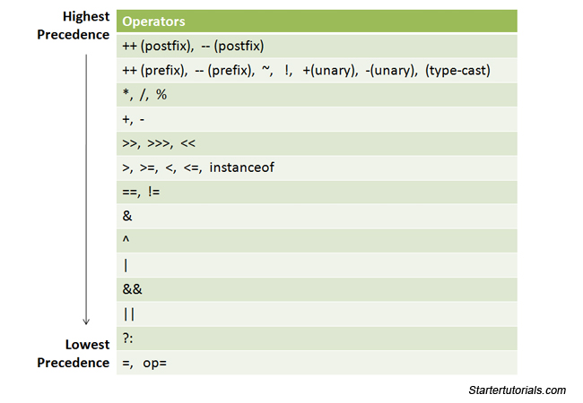
Độ ưu tiên toán tử
Tất cả các toán tử trong Java được chia thành nhiều nhóm và được gán một mức độ ưu tiên. Biểu đồ ưu tiên toán tử cho các toán tử trong Java được hiển thị bên dưới:

Slide 12
Độ ưu tiên toán tử
Xét ví dụ: đánh giá biểu thức 10 – 2 * 5
Người ta sẽ đánh giá biểu thức trên một cách bình thường như, 10-2 cho 8 và sau đó 8*5 cho 40.
Nhưng Java đánh giá biểu thức trên theo cách khác. Dựa trên biểu đồ ưu tiên toán tử được hiển thị ở trên, * có ưu tiên cao hơn +. Vì vậy, 2 * 5 được đánh giá trước, cho kết quả 10 và sau đó 10 – 10 được đánh giá cho kết quả 0.
Nếu biểu thức chứa hai hoặc nhiều toán tử từ cùng một nhóm thì sao? Sự mơ hồ như vậy được giải quyết bằng cách sử dụng các quy tắc kết hợp.

Slide 13
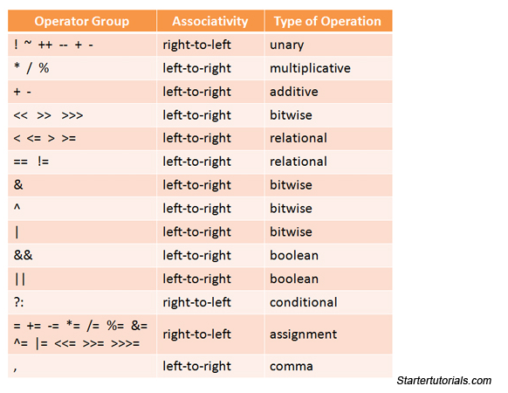
Luật kết hợp
Khi một biểu thức chứa các toán tử từ cùng một nhóm, quy tắc kết hợp được áp dụng để xác định toán tử nào sẽ được thực hiện trước. Các quy tắc kết hợp của Java được hiển thị bên dưới:

Slide 14
Luật kết hợp
Xét ví dụ: 10-6+2
Trong biểu thức trên, cả hai toán tử + và – đều thuộc cùng một nhóm trong biểu đồ ưu tiên toán tử. Vì vậy, chúng ta phải kiểm tra các quy tắc kết hợp để đánh giá biểu thức trên. Quy tắc kết hợp cho nhóm + và – là từ trái sang phải, tức là đánh giá biểu thức từ trái sang phải. Vì vậy, 10-6 được ước tính thành 4 và sau đó 4+2 được ước tính thành 6.
Sử dụng dấu ngoặc đơn trong biểu thức: (20 * 5) + (10 / 2) – (3 * 10)
Dấu ngoặc đơn có mức độ ưu tiên (precedence) cao nhất so với tất cả các toán tử trong Java.

Slide 15
Giới thiệu về toán tử trong Java

Slide 16
Giới thiệu chung về Toán tử
Toán tử cho phép lập trình viên hoặc máy tính thực hiện thao tác trên toán hạng. Một toán hạng có thể là một chữ, biến hoặc một biểu thức.
Toán tử có thể được chia theo hai khía cạnh:
số lượng toán hạng mà toán tử làm việc và
loại thao tác mà toán tử thực hiện.
Dựa trên số lượng toán hạng, các toán tử trong Java có thể được chia thành ba loại:
Toán tử một ngôi - Unary (hoạt động trên toán hạng đơn)
Toán tử hai ngôi – Binary (hoạt động trên hai toán hạng)
Toán tử ba ngôi – Ternary (hoạt động trên ba toán hạng)

Slide 17
Giới thiệu chung về Toán tử
Dựa trên số lượng toán hạng, các toán tử trong Java có thể được chia thành ba loại:
Toán tử một ngôi - Unary (hoạt động trên toán hạng đơn)
Toán tử hai ngôi – Binary (hoạt động trên hai toán hạng)
Toán tử ba ngôi – Ternary (hoạt động trên ba toán hạng)

Slide 18
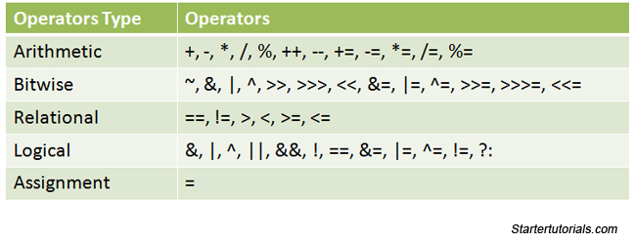
Giới thiệu chung về Toán tử
Dựa trên loại hoạt động được thực hiện, các nhà khai thác được chia thành năm loại như hình dưới đây:

Slide 19
Toán tử số học

Slide 20
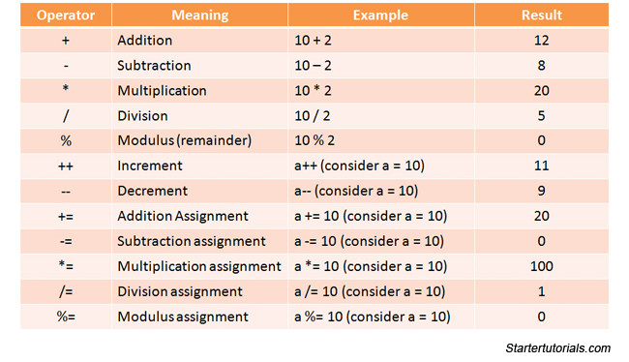
Toán tử số học
Các toán tử số học là các toán tử được sử dụng thường xuyên trong các chương trình Java. Chúng được sử dụng để thực hiện các phép toán cơ bản như cộng, trừ, nhân và chia.
Tất cả các toán tử số học và một ví dụ cho mỗi toán tử được chỉ ra dưới đây:

Slide 21
Toán tử số học
Hãy tập trung vào các toán tử tăng (++) và giảm (–).
Cả hai đều là toán tử đơn hạng, có nghĩa là, chúng hoạt động trên một toán hạng duy nhất.
Dựa trên việc toán tử tăng hay giảm được đặt trước hay sau toán hạng, chúng được chia thành hai loại:
1) Tăng trước hoặc Giảm trước
2) Tăng sau hoặc Giảm sau.
Sử dụng:
++a (Pre increment)
– – a (Pre decrement)
a++ (Post increment)
a – – (Post decrement)

Slide 22
Toán tử số học
Tăng hoặc giảm trước và sau có các hành vi khác nhau khi được sử dụng trong các biểu thức gán. Hành vi của chúng được giải thích trong ví dụ dưới đây:
Ví dụ bên trên là toán tử tăng sau và tăng trước. Ý nghĩa tương tự với toán tử tăng sau/giảm sau
int a,b; a = 10;
b = a++; //giá trị a sẽ được gán cho b và sau đó a sẽ được tăng thêm 1. Vì vậy, giá trị b là 10
a = 10;
b = ++a; //giá trị a được tăng thêm 1 và sau đó được gán cho b. Vì vậy, giá trị b là 11

Slide 23
Toán tử số học
Các toán tử +=, -=, *=, /= và %= được gọi là toán tử gán tốc ký. Tất cả những gì chúng làm là giúp bạn không phải gõ thêm hai ký tự nữa:
Tương tự là hành vi của các toán tử gán phức hợp khác.
Toán tử số học chỉ hoạt động trên các kiểu số và ký tự. Kiểu Char ban đầu là một kiểu phụ của int.
int a = 10; a += 2; //Tương tự như cách viết a = a + 2
a += 1; //Tương tự như cách viết: a++

Slide 24
Toán tử Bitwise

Slide 25
Toán tử bitwise
Các toán tử bitwise như tên ngụ ý hoạt động trên các bit của giá trị. Các toán tử này có thể được áp dụng trên các kiểu số nguyên và kiểu ký tự.
Mọi giá trị số nguyên được biểu diễn dưới dạng kết hợp của 0 và 1 (nhị phân) bên trong bộ nhớ. Ví dụ: giá trị số nguyên 18 của kiểu byte được biểu thị trong bộ nhớ như là: 0 0 0 1 0 0 1 0

Slide 26
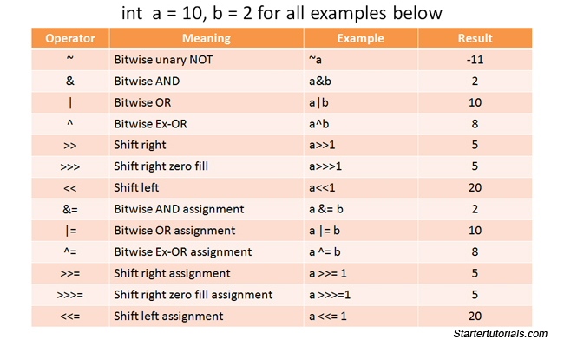
Toán tử bitwise
Nếu bạn muốn sửa đổi giá trị ở cấp độ bit thì bạn có thể sử dụng các toán tử bitwise. Tất cả các toán tử bitwise và một ví dụ cho từng toán tử được chỉ rõ bên dưới:

Slide 27
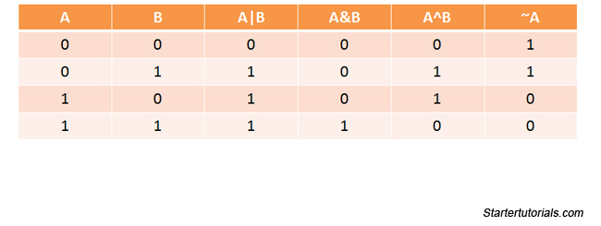
Toán tử bitwise
Toán tử logic từng bit ~, &, | và ^ hoạt động trên hai bit theo bảng dưới đây:
Toán tử Bitwise có vẻ được ít các bạn lập trình viên quan tâm và rất ít người áp dụng được phép toán này trong các hệ thống phần mềm do phạm vi ứng dụng của nó.
Tham khảo chi tiết tại: https://topdev.vn/blog/ung-dung-cua-phep-toan-bitwise/

Slide 28
Toán tử quan hệ

Slide 29
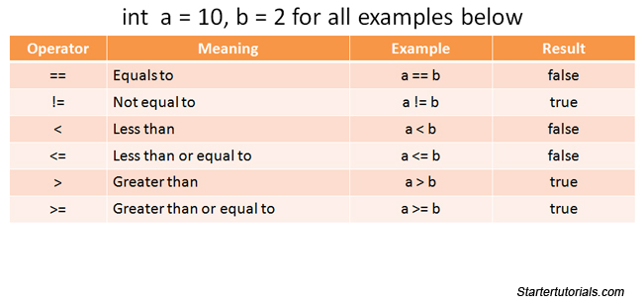
Toán tử quan hệ
Toán tử quan hệ được sử dụng để so sánh hai giá trị. Kết quả so sánh hai giá trị luôn là giá trị boolean đúng hoặc sai. Các toán tử quan hệ có sẵn trong Java và một ví dụ cho mỗi toán tử được hiển thị bên dưới:
Notes:
Cú pháp
switch (biểu thức) {
case value1:
//Câu lệnh sẽ được thực thi khi
//kết quả của biểu thức khớp với value1
[break;]
case value2:
//Câu lệnh sẽ được thực thi khi
//kết quả của biểu thức khớp với value2
[break;]
...
case valueN:
//Câu lệnh sẽ được thực thi khi
//kết quả của biểu thức khớp với valueN
[break;]
[default:
//Câu lệnh sẽ được thực thi khi
//không có giá trị nào khớp với giá trị của biểu thức
[break;]]
}

Slide 30
Toán tử quan hệ
Các toán tử quan hệ thường được sử dụng trong các câu lệnh điều khiển.
Không giống như C và C++, true không đề cập đến bất kỳ giá trị dương nào khác ngoài 0 và false không đề cập đến 0. Vì vậy, cách viết while(1) để lặp lại một vòng lặp liên tục không hoạt động trong Java mặc dù nó hoạt động trong C và C++.
Notes:
Cú pháp
switch (biểu thức) {
case value1:
//Câu lệnh sẽ được thực thi khi
//kết quả của biểu thức khớp với value1
[break;]
case value2:
//Câu lệnh sẽ được thực thi khi
//kết quả của biểu thức khớp với value2
[break;]
...
case valueN:
//Câu lệnh sẽ được thực thi khi
//kết quả của biểu thức khớp với valueN
[break;]
[default:
//Câu lệnh sẽ được thực thi khi
//không có giá trị nào khớp với giá trị của biểu thức
[break;]]
}

Slide 31
Toán tử logic

Slide 32
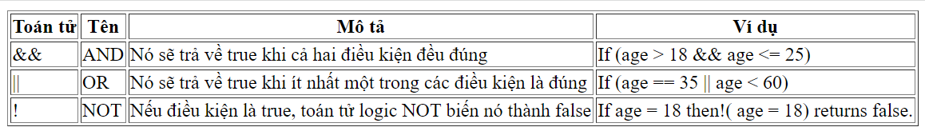
Toán tử logic
Toán tử logic được sử dụng để đánh giá hai biểu thức hoặc giá trị boolean và trả về giá trị boolean (true) kết quả. Tất cả các toán tử logic và một ví dụ cho mỗi toán tử logic được đưa ra dưới đây:
Logic AND, OR, XOR và NOT hoạt động theo cách tương tự như AND, OR, XOR và NOT bitwise, ngoại trừ việc toán hạng cho toán tử logic là giá trị boolean.
Notes:
Cú pháp
switch (biểu thức) {
case value1:
//Câu lệnh sẽ được thực thi khi
//kết quả của biểu thức khớp với value1
[break;]
case value2:
//Câu lệnh sẽ được thực thi khi
//kết quả của biểu thức khớp với value2
[break;]
...
case valueN:
//Câu lệnh sẽ được thực thi khi
//kết quả của biểu thức khớp với valueN
[break;]
[default:
//Câu lệnh sẽ được thực thi khi
//không có giá trị nào khớp với giá trị của biểu thức
[break;]]
}

Slide 33
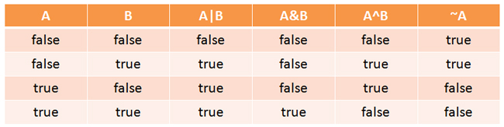
Toán tử logic
Bảng chân lý cho các toán tử logic được đưa ra dưới đây:
AND (&&) và OR (||) là các toán tử đặc biệt trong Java. Đặc biệt, trong trường hợp AND (&&), nếu toán hạng bên trái đánh giá là sai, toán hạng bên phải không được đánh giá và bị bỏ qua. Tương tự như vậy đối với OR (||), nếu toán hạng bên trái ước tính là đúng, thì toán hạng bên phải không được ước tính và bị bỏ qua.
Notes:
Cú pháp
switch (biểu thức) {
case value1:
//Câu lệnh sẽ được thực thi khi
//kết quả của biểu thức khớp với value1
[break;]
case value2:
//Câu lệnh sẽ được thực thi khi
//kết quả của biểu thức khớp với value2
[break;]
...
case valueN:
//Câu lệnh sẽ được thực thi khi
//kết quả của biểu thức khớp với valueN
[break;]
[default:
//Câu lệnh sẽ được thực thi khi
//không có giá trị nào khớp với giá trị của biểu thức
[break;]]
}

Slide 34
Toán tử logic
Dưới đây là một ví dụ minh họa việc sử dụng AND (&&) để loại bỏ ngoại lệ thực thi gây ra do chia một số cho 0:
if(denom != 0 && num/denom > 10)
{
//code
}
Trong đoạn mã trên, nếu denom !=0 cho kết quả false, thì biểu thức bên phải của && không được đánh giá  loại bỏ khả năng xảy ra ngoại lệ.
Notes:
Cú pháp
switch (biểu thức) {
case value1:
//Câu lệnh sẽ được thực thi khi
//kết quả của biểu thức khớp với value1
[break;]
case value2:
//Câu lệnh sẽ được thực thi khi
//kết quả của biểu thức khớp với value2
[break;]
...
case valueN:
//Câu lệnh sẽ được thực thi khi
//kết quả của biểu thức khớp với valueN
[break;]
[default:
//Câu lệnh sẽ được thực thi khi
//không có giá trị nào khớp với giá trị của biểu thức
[break;]]
}

Slide 35
Toán tử gán

Slide 36
Toán tử gán
Toán tử gán được đại diện bởi =. Nó được sử dụng để gán một giá trị cho một biến như hình dưới đây:
int a = 10;
Notes:
Cú pháp
switch (biểu thức) {
case value1:
//Câu lệnh sẽ được thực thi khi
//kết quả của biểu thức khớp với value1
[break;]
case value2:
//Câu lệnh sẽ được thực thi khi
//kết quả của biểu thức khớp với value2
[break;]
...
case valueN:
//Câu lệnh sẽ được thực thi khi
//kết quả của biểu thức khớp với valueN
[break;]
[default:
//Câu lệnh sẽ được thực thi khi
//không có giá trị nào khớp với giá trị của biểu thức
[break;]]
}

Slide 37
Toán tử có điều kiện

Slide 38
Toán tử có điều kiện
Java cung cấp một toán tử bậc ba đặc biệt có thể được sử dụng để thay thế cho câu lệnh lựa chọn if-then-else. Toán tử điều kiện (toán tử 3 ngồi) được biểu diễn dưới dạng ?
Cú pháp sử dụng toán tử điều kiện: expression 1 ? expression 2 : expression 3
Biểu thức 1 phải đánh giá thành giá trị boolean. Nếu kết quả của biểu thức 1 là đúng thì biểu thức 2 sẽ được ước tính, ngược lại nếu biểu thức 1 là sai, biểu thức 3 sẽ được ước tính và giá trị kết quả sẽ được trả về. Xem xét ví dụ sau minh họa việc sử dụng toán tử có điều kiện hoặc bậc ba:
int a = 1, b = 1; int result = (a==1 && b==1) ? 1 : 0;
Giá trị được lưu trữ trong biến kết quả sẽ là 1 khi biểu thức a==1&&b==1 ước tính là true.
Notes:
Cú pháp
switch (biểu thức) {
case value1:
//Câu lệnh sẽ được thực thi khi
//kết quả của biểu thức khớp với value1
[break;]
case value2:
//Câu lệnh sẽ được thực thi khi
//kết quả của biểu thức khớp với value2
[break;]
...
case valueN:
//Câu lệnh sẽ được thực thi khi
//kết quả của biểu thức khớp với valueN
[break;]
[default:
//Câu lệnh sẽ được thực thi khi
//không có giá trị nào khớp với giá trị của biểu thức
[break;]]
}

Slide 39
Độ ưu tiên toán tử

Slide 40
Thứ tự ưu tiên của các toán tử
Trong toán học chúng ta có độ ưu tiên giữa các phép tính cộng trừ nhân chia, trong dấu ngoặc thì trong Java cũng có những điều tương tự về độ ưu tiên giữa các toán tử nếu chúng được dùng chung trong cùng một biểu thức
Loại | Toán tử | Thứ tự ưu tiên
Postfix | () [] . (toán tử dot) | Trái sang phải
Unary (Một ngôi) | ++ – – ! ~ | Phải sang trái
Tính nhân | * / % | Trái sang phải
Tính cộng | + – | Trái sang phải
Dịch chuyển | >> >>> << | Trái sang phải
Quan hệ | > >= < <= | Trái sang phải
Cân bằng | == != | Trái sang phải
Notes:
Cú pháp
switch (biểu thức) {
case value1:
//Câu lệnh sẽ được thực thi khi
//kết quả của biểu thức khớp với value1
[break;]
case value2:
//Câu lệnh sẽ được thực thi khi
//kết quả của biểu thức khớp với value2
[break;]
...
case valueN:
//Câu lệnh sẽ được thực thi khi
//kết quả của biểu thức khớp với valueN
[break;]
[default:
//Câu lệnh sẽ được thực thi khi
//không có giá trị nào khớp với giá trị của biểu thức
[break;]]
}

Slide 41
Thứ tự ưu tiên của các toán tử
Loại | Toán tử | Thứ tự ưu tiên
Phép AND bit | & | Trái sang phải
Phép XOR bit | ^ | Trái sang phải
Phép OR bit | | | Trái sang phải
Phép AND logic | && | Trái sang phải
Phép OR logic | || | Trái sang phải
Điều kiện | ?: | Phải sang trái
Gán | = += -= *= /= %= >>= <<= &= ^= |= | Phải sang trái
Dấu phảy | , | Trái sang phải
Notes:
Cú pháp
switch (biểu thức) {
case value1:
//Câu lệnh sẽ được thực thi khi
//kết quả của biểu thức khớp với value1
[break;]
case value2:
//Câu lệnh sẽ được thực thi khi
//kết quả của biểu thức khớp với value2
[break;]
...
case valueN:
//Câu lệnh sẽ được thực thi khi
//kết quả của biểu thức khớp với valueN
[break;]
[default:
//Câu lệnh sẽ được thực thi khi
//không có giá trị nào khớp với giá trị của biểu thức
[break;]]
}

Slide 42

Q & A

